Slide 1
LABORATÓRIO DE METEOROLOGIA SINÓTICA i Introdução ao Linux e AO GRADs
IAG - USP
1º Semestre de 2015
Profª Drª Rita Ynoue – e-mail: rita.ynoue@iag.usp.br
Monitor Gabriel Perez – e-mail: gabriel.martins.perez@usp.br

Slide 2
O que é o Shell (terminal)?
Interpretador de linhas de comandos que faz a interface entre o usuário e o sistema operacional (kernel)
Também pode servir como linguagem de script (shell script) para realizar tarefas mais complicadas (p. ex. agrupar arquivos de texto ou baixar dados automaticamente da web)

Slide 3
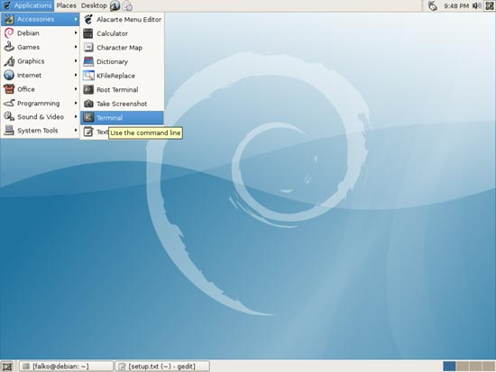
O Shell utilizado na maioria das distribuições do Linux atualmente é o BASH, para acessá-lo no Debian clique em Aplicações Acessórios Terminal

Slide 4
Comandos básicos do shell
pwd – identifica o diretório atual (Present Work Directory)
ls – lista o conteúdo do diretório atual (LiSt)
cd <diretorio_destino> – muda para o diretório de destino (Change Directory)
Dica: Se a pasta de destino estiver dentro do diretório atual não é necessário digitar o caminho completo (../../../diretorio_destino) basta digitar somente cd e o nome da pasta desejada. Para retornar ao diretório anterior existe o comando cd –
mkdir <nome> - Cria um diretório com o nome especificado (MaKe Directory)
rmdir <nome> - Remove um diretório com o nome especificado (ReMove Directory)
cp <file1> <file2> - Copia arquivo ou diretório.
Se o arquivo ou diretório desejado reside dentro do diretório atual utilizamos o comando: cp picture.jpg picture-02.jpg
Se o arquivo ou diretório reside em outro diretório devemos especificar o caminho completo: cp /home/chuck/pictures/picture.jpg /home/chuck/backup/picture.jpg
mv <file1> <file2> - Pode ser usado para renomear um arquivo ou para movê-lo (sem copiar) entre diretórios, a utilização se dá da mesma maneira que o comando cp

Slide 5
Como obter os dados da reanálise ERA-INTERIM do ECMWF
Inscrever-se no site: https://apps.ecmwf.int/registration/
2) Aguardar o e-mail e confirmar inscrição
3) Entrar na página http://apps.ecmwf.int/datasets/data/interim_full_daily/
4) Selecionar os meses de Janeiro e Julho de 2011 e as variáveis:
- 10 metre U wind component
- 10 metre V wind component
- 2 metre temperature
- Mean sea level pressure
- Sea surface temperature

Slide 6
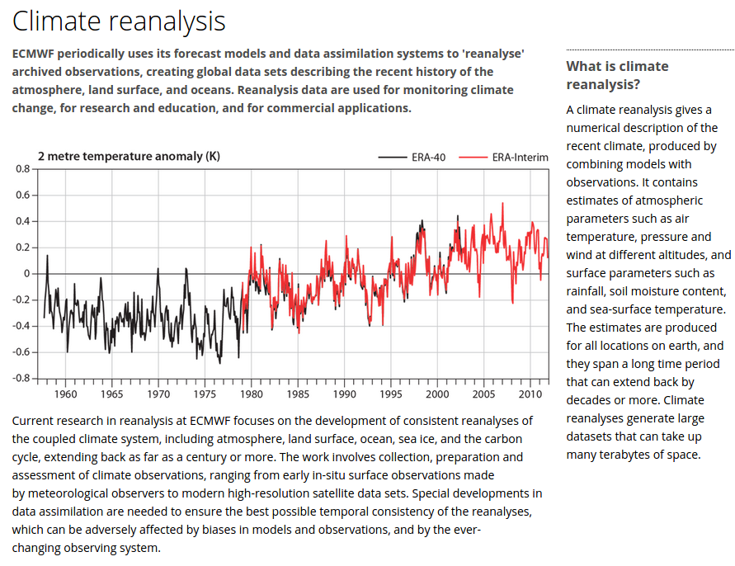
ERA-INTERIM

Slide 7
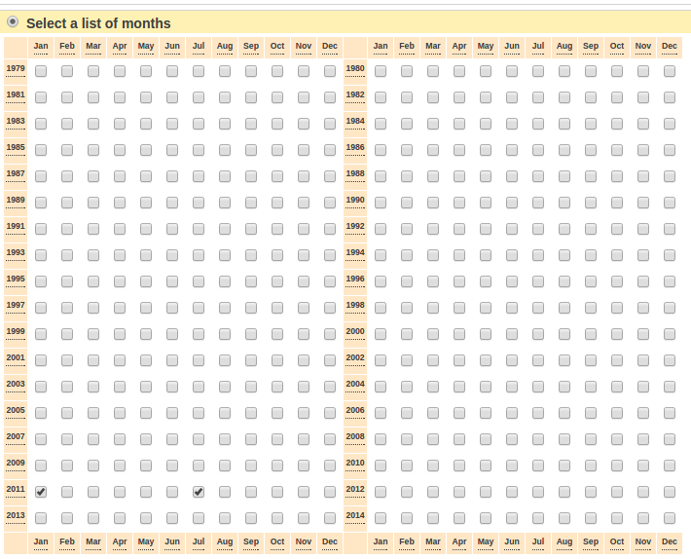
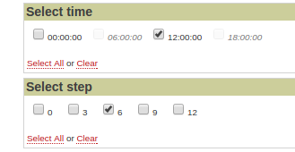
Embaixo da lista de meses temos as opções “select time” e “time step”. É importante prestar atenção ao selecionar essas opções:
“Select time” - O ECMWF assimila os dados quatro vezes ao dia. As opções disponíveis correspondem ao horário (em GMT) em que as variáveis são assimiladas. Por exemplo, se marcar 12:00 vai baixar dados correspondentes à 9:00 no Brasil.
“Time Step” - É o passo da previsão em horas. O passo zero corresponde somente aos dados observados e nem todas as variáveis estão disponíveis, pois muitas delas são calculadas através da previsão. Quando você marca o passo 6 está dizendo que quer dados provenientes de uma rodada de modelo de 6 horas.

Slide 8
Após selecionar as datas desejadas, os horários, o passo de tempo e as variáveis clique em “Retrieve NetCDF”, em seguida clique no link “Now” e marque a opção “Download” na caixa de diálogo. Depois de salvar abra o terminal e digite as seguintes linhas de comando:
cd Dowloads/
mv output.nc /home/curso1/seunome
cd /home/curso1/seunome
mv output.nc sup.nc

Slide 9
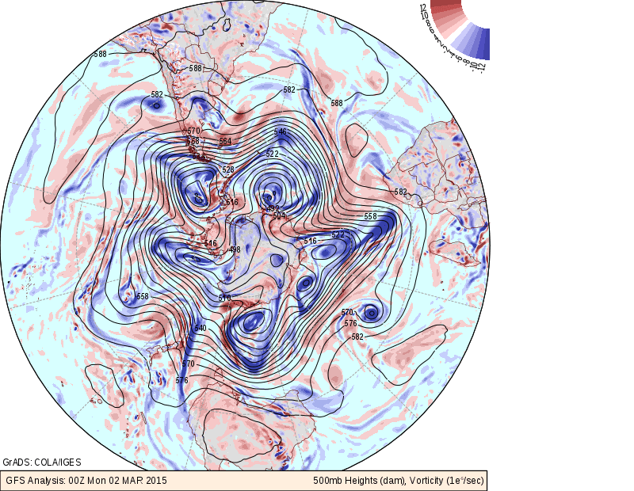
Parte 2 - Grads
Grid Analysis and Display System – Ferramenta de manipulação e visualização de dados de ciências da terra.
Ambiente de 5 dimensões – Longitude, Latitude, Nível Vertical, tempo e uma dimenção opcional para ensembles.
Tipos de plot: Gráficos de barra, disperção, mapas de contorno, linhas de corrente, vetores etc

Slide 10
Digite os comandos abaixo no terminal
grads
<enter>
sdfopen sup.nc *abre o arquivo netcdf
d msl *exibe a variável msl d=display
c * c = clear, limpa a tela
set lon -180 180 *para centralizar o mapa em lon 0
d u10;v10 *exibe os vetores de vento
d t2m *exibe a temperatura
set t 2 *t 1 = 1/2011, t 2 = 7/2011

Slide 11
Escrevendo um script do Grads
Abrir um outro terminal de comando e digitar:
gedit script1.gs *abre um arquivo do tipo grads script
no editor de texto gedit
Obs: para deixar o terminal desocupado digite & no final do
comando
Dentro do editor de texto colocar os mesmos comandos do
grads, mas entre aspas simples. Alguns comandos deverão
ser utilizados sem o uso das aspas simples, mas veremos
isso depois

Slide 12
Exemplo
'reinit' *reinicializa todas as variáveis e limpa a tela
'sdfopen sup.nc'
'set lon -180 180'
'd msl/100'
Agora salve o arquivo de texto e digite no terminal do grads script1.gs

Slide 13
Mais alguns detalhes
set – especifica quando, onde e como as variáveis serão plotadas, por exemplo:
'set t 1'
'set lat -30 30'
'set gxout shaded'
define – permite a criação de novas variáveis:
'define temp = t -273.15'

Slide 14
Exercícios
1 ) Mostre a pressão reduzida ao nível médio do mar (em hPa) com intervalos de 4hPa e o vento horizontal em janeiro de 2011 para a região compreendida entre
– Latitudes: 90ºS e 0º
– Longitudes: 90ºW e 20ºE
2) Mostre a temperatura (em ºC) com intervalos de 5ºC e as linhas de corrente (na cor branca se o fundo for preto ou na cor preta se o
fundo for branco) em julho de 2011 para a região compreendida entre:
– Latitudes: 40ºN e 40ºS
– Longitudes: 20ºE e 150ºE
3) Calcule a diferença de temperatura entre Janeiro e Julho de 2011 para todo o domínio

Slide 15
Coordenadas esféricas
Leia o texto sobre coordenadas esféricas:
http://www.met.wau.nl/education/atd/Practical../unit%202/Coord.html
Leia o texto sobre o comando cdiff:
http://www.met.wau.nl/education/atd/Practical../gadoc/gradfunccdiff.html

Slide 16
Exercícos
4) Calcular o gradiente de temperatura, advecção de temperatura e plotar:
- Advecção de temperatura (shaded)
- Temperatura (contour)
- Vento (vetor)

Slide 17
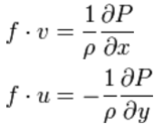
5) calcular o gradiente de pressão horizontale calcular o vento geostrófico segundo a definição:
Considere densidade = 1kg/m³ e plote o vento geostrífico o vento e a pressão reduzida ao nível médio do mar.

Slide 18
Lista de comandos do grads
http://www.iges.org/grads/gadoc/commandsatt.html

